Slide 1
Senhorio

Slide 2
Distinga as partes componentes do domínio senhorial.
O senhorio é uma área territorial que pertence a um senhor o qual detém variados poderes sobre a terra e os homens que nela habitam. No caso português os senhorios pertenceram ao rei (os reguengos), à nobreza (as honras) e ao clero (ou coutos).
Os domínios senhoriais constituíam o patrimônio fundiário de nobres e eclesiásticos. Eram terras possuídas em regime de propriedade plena e, nelas, os senhores recolhiam os direitos provenientes da exploração do solo pelos camponeses.

Slide 3
Os senhorios (honras da nobreza e coutos do clero) beneficiavam de um privilégio que se chamava imunidade. A concessão da imunidade aos senhores se dava através de uma carta de couto, na qual o território coutado equivalia a território imune. A maioria das cartas de couto eram atribuídas à Igreja.
As áreas e propriedades eram “coutadas” por ato do Rei, geralmente em favor de nobres, eclesiásticos ou instituições religiosas.
As propriedades imunes, ou seja, sobre as quais não poderiam incidir impostos e quaisquer outros ônus, eram protegidas pela proibição de entrada de juízes, oficiais, coletores e fiscais.
Nos senhorios (honras da nobreza e coutos do clero) os senhores detinham o poder público, os funcionários régios ficavam impedidos de neles exercer as funções militares, judiciais e fiscais que competiam ao monarca, na sua qualidade de senhor supremo do Reino. Este privilégio chamava-se imunidade do senhorio. A imunidade interditava aos delegados do rei a entrada nas terras de um nobre, o que conduziu a uma considerável perda de poderes por parte da realeza.

Slide 4
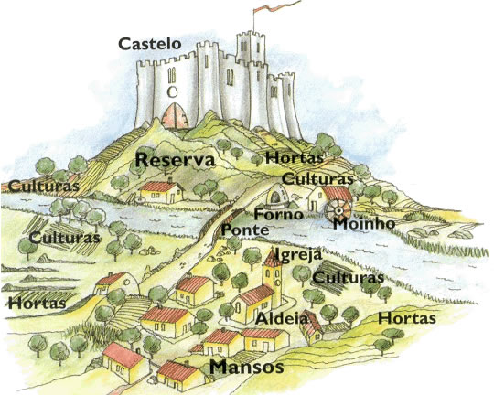
Os senhorios da nobreza, denominados honras, de uma forma geral, identificavam-se pela presença de um castelo, de uma torre ou de um solar, que atestavam o poder do respectivo senhor.

Slide 5
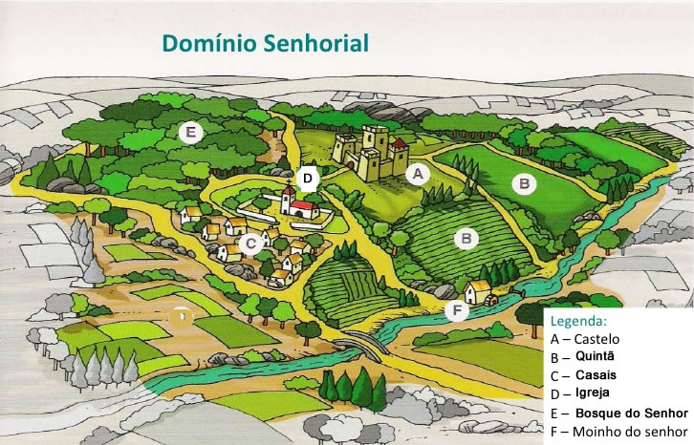
O domínio senhorial no ocidente medieval era caracterizado pela presença de uma Igreja, do bosque do senhor, de um castelo, da quintã, do moinho do senhor e dos casais.

Slide 6
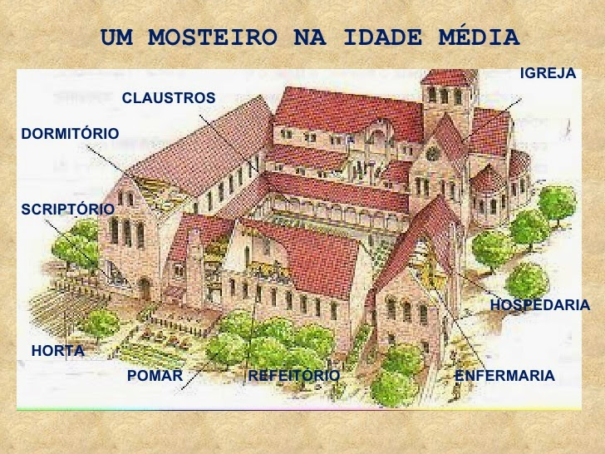
Os senhores nobres e eclesiásticos faziam uma exploração econômica da terra. Os domínios senhoriais incluíam campos de cerais, vinha, pomares, pastos, bosques.

Slide 7
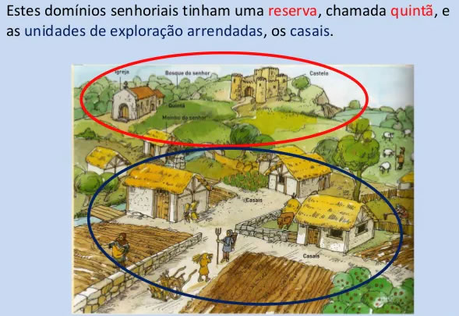
Na quintã (ou paço) se encontrava a morada do senhor, separadamente dos estábulos, dos celeiros e do moinho. Os senhores preferiam o arrendamento das suas propriedades, divididas em casais ou vilares, como os mansos europeus.

Slide 8
Os domínios da nobreza compreendiam uma reserva (conhecida por quintã) e as unidades de exploração arrendadas, que eram os casais. Ambas eram a fonte de direitos dominais provenientes da exploração do solo pelos camponeses.
A exploração da quintã cabia aos escravos, servos e colonos livres. Para a exploração dos casais se faziam contratos entre senhores e colonos, também chamados de caseiros e se estabeleciam as rendas.
Estes contratos podiam ser perpétuos ou abranger duas ou três gerações. As rendas, em gênero ou dinheiro, podiam ser fixas ou relativas a uma fração das colheitas.

Slide 9
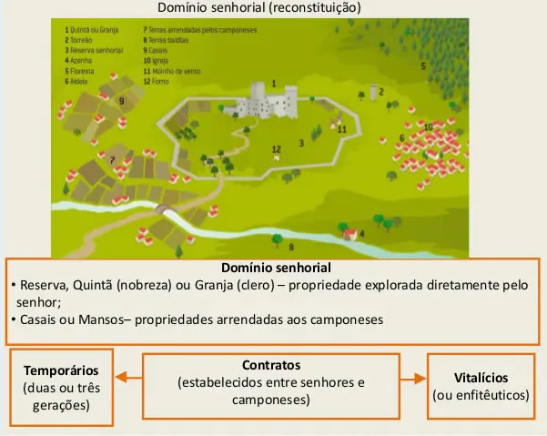

Slide 10
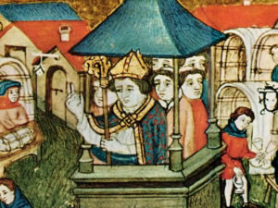
Ao contrário dos nobres, os clérigos optavam pela exploração direta das suas reservas, designadas granjas. Nos domínios eclesiásticos, além das rendas cobradas aos caseiros, a Igreja (desde o século XIII) tinha o direito de cobrar a dizima, equivalente a 10% de toda produção bruta (agrícola e pecuária) de todos os proprietários. Fossem homens do povo, nobres ou o próprio rei, todos deviam a dizima à Igreja.

Slide 11
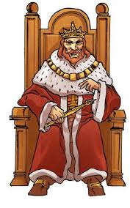
O rei era a pessoa mais importante da sociedade portuguesa, ao qual todos os grupos sociais deviam fidelidade, obediência e auxílio. O rei tinha como funções: comandar o exército; decretar a paz e a guerra; fazer leis; ordenar a cobrança de impostos; distribuir benefícios (terras, rendas e títulos); aplicar a justiça suprema; cunhar a moeda.

Slide 12
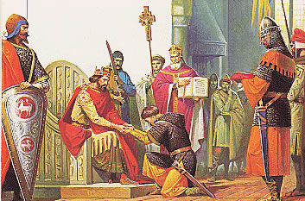
Um dos senhores (o suserano) atribuía um bem (terra, castelo, rendas, cargo) chamado benefício ou feudo a um outro senhor (o vassalo). Isto criava entre eles, uma dependência pessoal, baseada em direitos e deveres (fidelidade, ajuda, conselho) recíprocos.

Slide 13
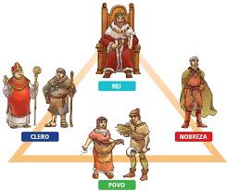
Identifique funções reservadas à nobreza e ao clero.
A sociedade portuguesa no século XIII estava organizada em três grupos sociais: o clero, a nobreza e o povo. No topo da sociedade encontrava-se o rei. O clero e a nobreza eram grupos sociais privilegiados, porque ocupavam importantes cargos na administração do reino, recebiam terras e não pagavam impostos.

Slide 14
Os monarcas recompensavam com terras os nobres e os clérigos que os ajudavam na guerra e na administração do território. Em troca, esperavam contar com uma rede de vassalos fiéis, pronta a segui-los nas lides militares ou a orar pelos sucessos reais, a contribuir financeiramente e a apoiar as decisões reais.
O exercício do poder senhorial pelos nobres e pelos clérigos implicava não apenas a detenção de poderes econômicos, mas também ao desempenho de poderes políticos ou públicos, de comando militar, de punição judicial e de coação fiscal sobre os habitantes do senhorio.

Slide 15
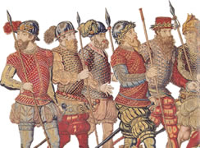
A nobreza, grupo social privilegiado, era constituída por descendentes de reis, importantes famílias e cavaleiros. Tinham a responsabilidade da defesa, mas também da administração do reino. Os nobres (categoria social elevada) desde jovens eram treinados para servir na guerra ao seu senhor, o seu rei e a fé cristã. Em tempos de paz, os nobres ocupavam os dias a administrar as suas propriedades (os senhorios), em caçadas ou em atividades de preparação para a guerra.

Slide 16
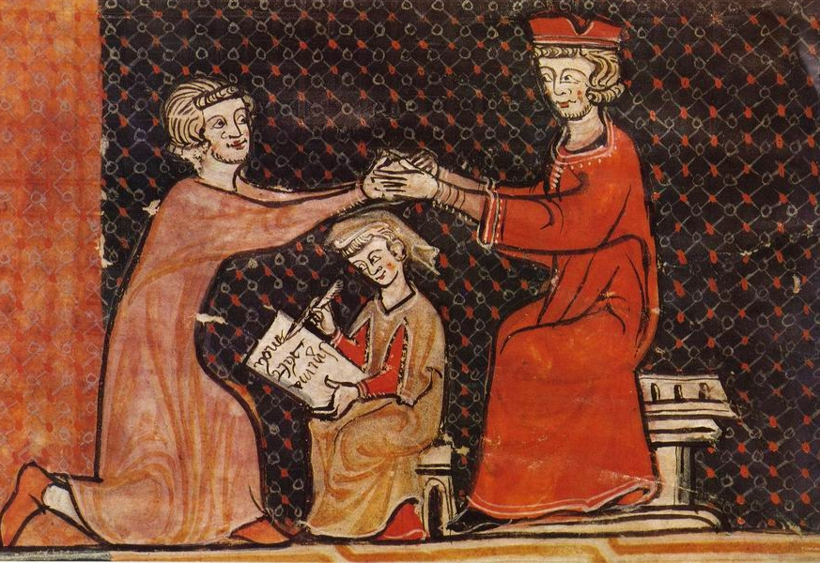
O senhor detinha o poder de recrutar homens para a guerra, de controlar castelos e outras fortificações e de organizar expedições ofensivas. Quanto à punição judicial o senhor também podia determinar certas penas e cobrar multas, bem como exigir pagamentos obrigatórios e impostos às populações.
O monarca delegava a administração de territórios ou castelos à nobreza. Os nobres se sentiam honrados pelo monarca, por isto que o patrimônio da nobreza foi geralmente chamado de honras.

Slide 17
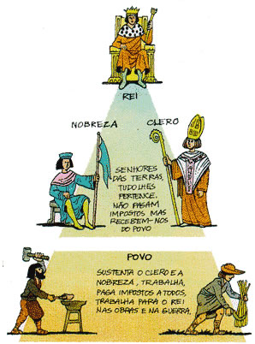
Os nobres e o clero contavam com o privilégio da imunidade e com o tempo muitos nobres passaram a exercer o poder público a título pessoal e não em nome do rei, usando de maneira abusiva dos privilégios de comando e de punição nos domínios fundiários.

Slide 18
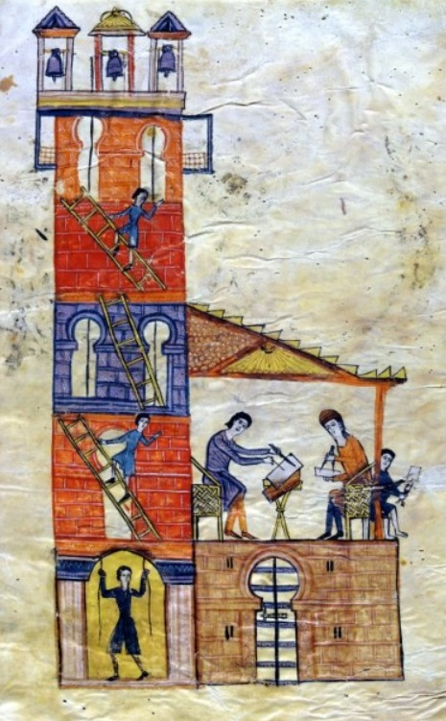
O clero, mosteiros e abades, se comportavam como verdadeiros senhores. Cobravam rendas sobre a exploração da terra e exerciam o poder senhorial que lhes permitia receber muitos outros tributos. O clero apesar de não usar armas, tinha um grande poder e o domínio da escrita, do conhecimento e do ensino. Os mosteiros possuíam magníficas bibliotecas e scriptoria onde os monges produziam manuscritos.

Slide 19
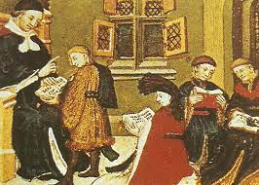
O clero ocupava uma posição social de grande importância. Era o único que sabia ler e escrever. Além da atividade religiosa, dedicava-se então ao ensino, à leitura e cópia de livros, à assistência a pobres, peregrinos e doentes.

Slide 20
Fim

Slide 21
Perguntas
O senhorio era:
A) uma área territorial que pertence a um senhor o qual detém variados poderes sobre a terra e os homens que nela habitam.
B) um grupo social da sociedade portuguesa do século XIII.

Slide 22
Os senhorios que pertenciam ao clero e à nobreza eram:
os coutos e as honras.
os eclesiásticos e os nobres.

Slide 23
Os reguengos eram:
os senhorios que pertenceram ao rei.
cavaleiros da nobreza.

Slide 24
O território coutado equivalia a:
território imune.
território de grande valor.

Slide 25
Os nobres e o clero contavam com o privilégio da:
imunidade.
de cobrança da dizima equivalente a 10% de toda produção bruta.

Slide 26
O domínio senhorial no ocidente medieval era caracterizado pela presença de:
A) uma Igreja, um bosque do senhor, um castelo, da quintã, do moinho do senhor e dos casais.
B) um castelo, uma floresta, um mosteiro, um moinho e um feudo.

